Slide 1
MATERI KEDUA
PENGELOLAAN KEUANGAN DESA II
PRODI PMD – D3

Slide 2
Pengertian Pengelolaan Keuangan Desa
Penganggaran adalah metode pengalokasian sumber penerimaan dan pengeluaran desa dalam jangka waktu tertentu (biasanya 1 tahun yg disebut APBDes)
Anggaran Pendapatan dan Belanja Desa, selanjutnya disingkat APBDesa adalah rencana keuangan tahunan pemerintahan desa yang dibahas dan disetujui bersama oleh pemerintah desa dan Badan Permusyawaratan Desa, dan ditetapkan dengan peraturan desa

Slide 3
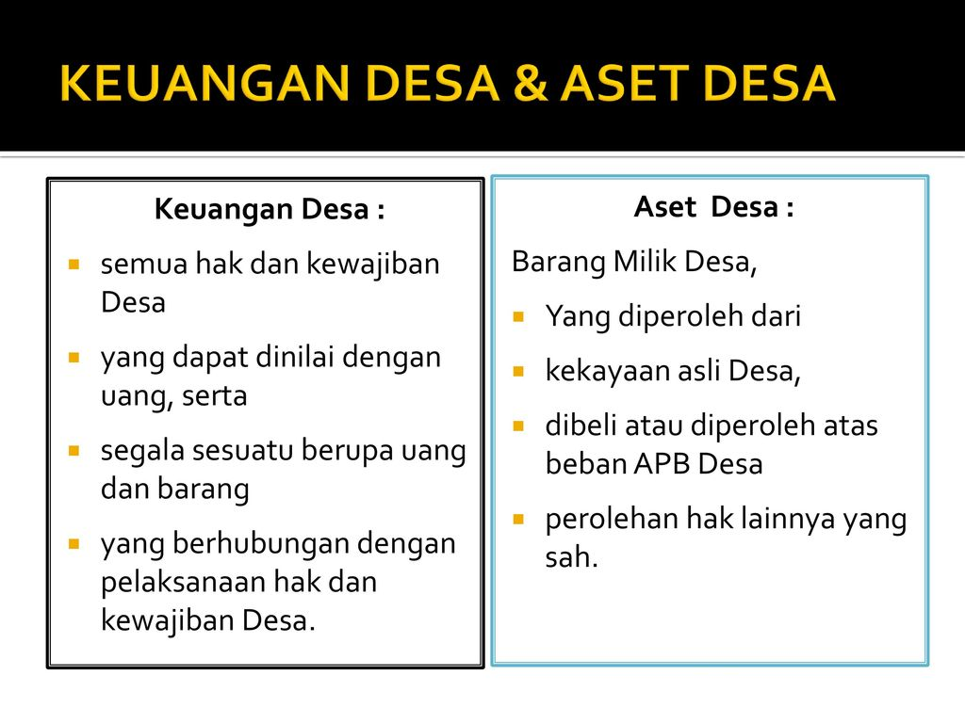

Slide 4
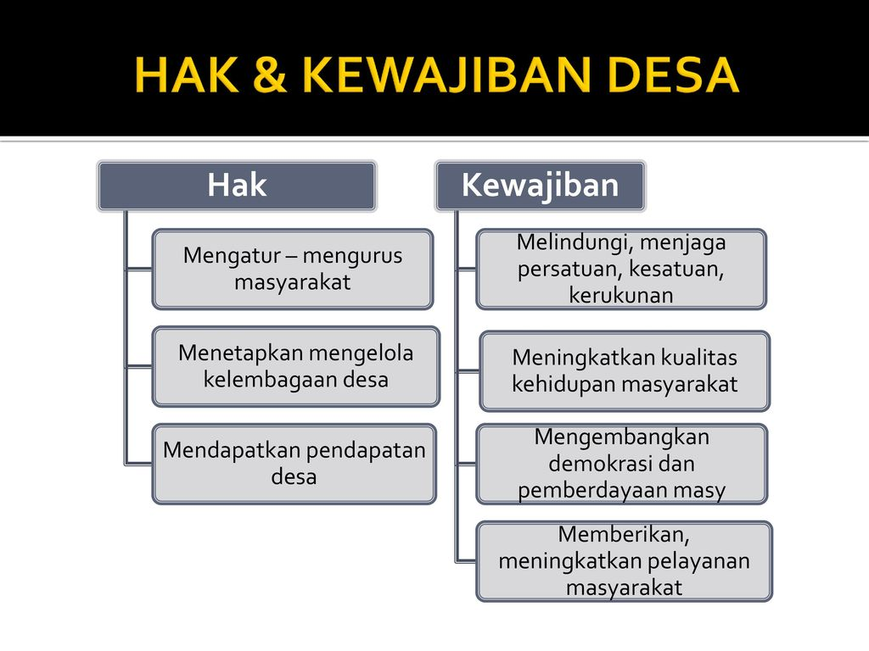

Slide 5
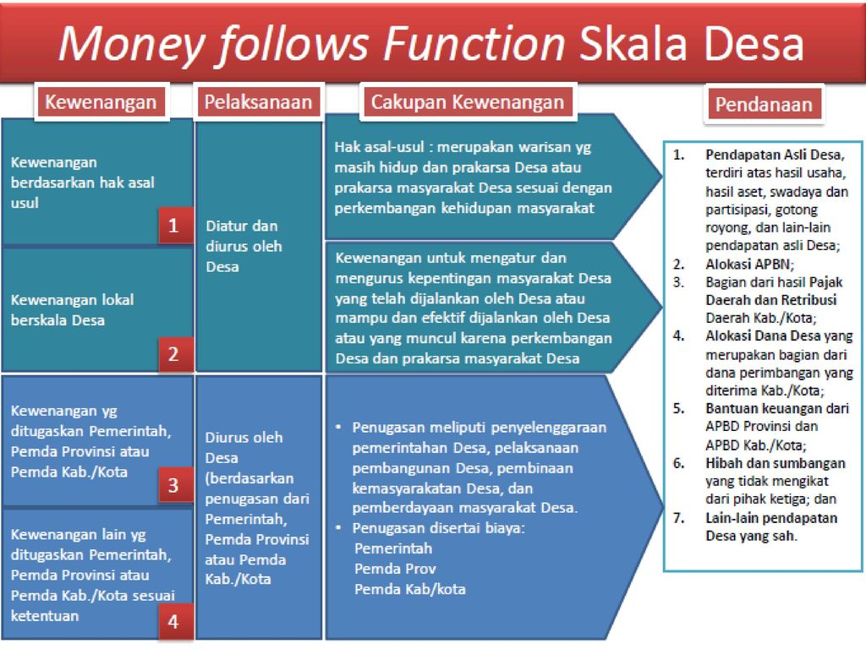

Slide 6
ASAS PENGELOLAAN KEUANGAN DESA
Asas
Transparan
Akuntabel
Partisipatif
Tertib & Displin Anggaran
Mengacu dan mempedomani peraturan yang berlaku :
Penadapatan yg direncanakan terukur dan rasional yg dapat dicapai, belanja yg dianggarkan merupakan batas tertinggi pengeluaran belanja.
Pengeluaran hrs didukung kepastian tersedianya penerimaan dalam jumlah yg cukup.
Semua penerimaan dan pengeluaran desa harus dimasukan dalam APBDesa/P-APBDesa
Keterbukaan, adanya akses masyarakat untuk mendapatkan informasi yang benar, jujur tentang keuangan desa
Perwujudan kewajiban untuk mempertanggungjawabkan Pengelolaan Keuangan Desa dalam rangka Pencapaian tujuan yang ditetapkan
Mengikutsertakan kelembagaan desa dan unsur masyarakat desa
BERLAKU 1 JANUARI S/D 31 DESEMBER

Slide 7

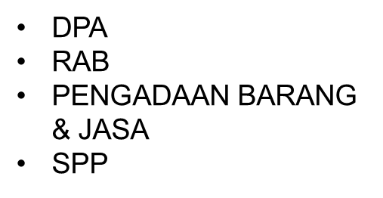
SIKLUS PENGELOLAAN KEUANGAN DESA
Pengelolaan Keuangan Desa
Perencanaan
Pelaksanaan
Penatausahaan
Pelaporan
Pertanggungjawaban
Pengelolaan Keuangan Desa
Perencanaan
Pelaksanaan
Penatausahaan
Pelaporan
Pertanggungjawaban
LAPORAN PERTANGGUNGJAWABAN
REALISASI PELAKSANAAN
APBDESA
BUKU KAS UMUM
BUKU KAS PEMBANTU PAJAK
BUKU BANK
LAPORAN SEMESTER PERTAMA
LAPORAN SEMESTER AKHIR TAHUN

Slide 8

APB DESA
adalah rencana keuangan tahunan Pemerintahan Desa yang disusun untuk menterjemahkan kegiatan di dalam Rencana Kerja Pemerintah Desa (RKP Desa).
FUNGSI
Sebagai dokumen yang memiliki kekuatan hukum, menjamin kepastian rencana kegiatan, yang mengikat semua pihak terkait untuk melaksanakan kegiatan sesuai rencana yang telah ditetapkan;
Menjamin ketersediaan anggaran dalam jumlah tertentu untuk melaksanakan rencana kegiatan dimaksud;
Menjamin kelayakan sebuah kegiatan dari segi pendanaan, sehingga dapat dipastikan kelayakan hasil kegiatan secara teknis.

Slide 9
Anggaran Pendapatan dan Belanja Desa (APBDesa)
selanjutnya disingkat APBDesa adalah rencana keuangan tahunan pemerintahan desa yang dibahas dan disetujui bersama oleh pemerintah desa dan Badan Permusyawaratan Desa, dan ditetapkan dengan peraturan desa
adalah peraturan desa yang memuat sumber-sumber penerimaan dan alokasi pengeluaran desa dalam kurun waktu satu tahun. APBDesa terdiri dari pendapatan desa, belanja desa dan pembiayaan. Rancangan APBDesa dibahas dalam musyawarah perencanaan pembangunan desa. Kepala Desa bersama Badan Permusyawaratan Desa (BPD_ menetapkan APBDesa setiap tahun dengan Peraturan Desa

Slide 10
Fungsi Anggaran Desa ( APBDesa)
Anggaran desa mempunyai beberapa fungsi utama yaitu sebagai:
1. Alat perencanaan
Anggaran merupakan alat pengendali manajemen desa dalam rangka mencapai tujuan. Anggaran desa digunakan untuk merencanakan kegiatan apa saja yang dilakukan oleh desa beserta rincian biaya yang dibutuhkan dan rencana sumber pendapatan yang akan diperoleh desa.
Anggaran sebagai alat perencanaan digunakan untuk:
  Merumuskan tujuan dan sasaran kebijakan agar sejalan dengan visi, misi dan sasaran yang sudah ditetapkan.
  Merencanakan berbagai program, kegiatan, serta sumber pendapatan.
  Mengalokasikan dana untuk program dan kegiatan yang sudah disusun.
  Menentukan indikator kinerja dan pencapaian strategi.
2. Alat pengendalian
Anggaran berisi perencanaan detail atas pendapatan dan pengeluaran desa, dimaksudkan dengan adanya anggaran, semua bentuk pengeluaran dan pemasukan dapat dipertanggungjawabkan kepada publik. Tanpa adanya anggaran, desa akan sulit mengendalikan pengeluaran dan pemasukan.

Slide 11
Lanjutan fungsi APBDesa
3. Alat kebijakan fiskal
Dengan mengunakan anggaran dapat diketahui bagaimana kebijaksanaan fiskal yang akan dijalankan desa, dengan demikian akan mudah untuk memprediksi dan mengestimasi ekonomi dan organisasi. Anggaran dapat digunakan untuk mendorong, mengkoordinasi dan memfasilitasi kegiatan ekonomi masyarakat untuk mempercepat pertumbuhan ekonomi.
4. Alat koordinasi dan komunikasi
Dalam menyusun anggaran, pasti antar unit kerja akan melakukan komunikasi dan koordinasi. Dalam perencanaan dan pelaksanaan anggaran harus dikomunikasikan ke seluruh perangkat desa. Anggaran publik yang disusun dengan baik akan mampu mendeteksi terjadinya ikonsistensi suatu unit kerja di dalam pencapaian tujuan desa.
5. Alat penilaian kinerja
Perencanaan anggaran dan pelaksanaannya akan menjadi penilaian kinerja perangkat desa. Kinerja perangkat desa akan dinilai berdasarkan pencapaian target anggaran serta pelaksanaan efisiensi anggaran. Anggaran merupakan alat yang efektif untuk melakukan pengendalian dan penilaian kinerja.
6. Alat motivasi
Anggaran dapat digunakan untuk memberi motivasi kepada perangkat desa dalam bekerja secara efektif dan efisien. Dengan membuat anggaran yang tepat dan dapat melaksanakannya sesuai target dan tujuan desa, maka desa dikatakan mempunyai kinerja yang baik.

Slide 12
Fungsi APB Desa
Fungsi APB Desa meliputi :
APB Desa mempunyai fungsi otorisasi, perencanaan, pengawasan, alokasi, distribusi dan stabilisasi.
  Fungsi otorisasi adalah bahwa anggaran desa menjadi dasar untuk melaksanakan pendapatan dan belanja pada tahun yang bersangkutan.
  Fungsi perencanaan mengandung arti bahwa anggaran desa menjadi pedoman bagi manajemen dalam merencanakan kegiatan pada tahun yang bersangkutan.
  Fungsi pengawasan mengandung arti bahwa anggaran desa menjadi pedoman untuk menilai apakah kegiatan penyelenggaraan pemerintahan desa sesuai dengan ketentuan yang telah ditetapkan.
  Fungsi alokasi mengandung arti bahwa anggaran desa harus diarahkan untuk menciptakan lapangan kerja / mengurangi pengangguran dan pemborosan sumber daya, serta meningkatkan efisiensi dan efektivitas perekonomian desa.
  Fungsi distribusi mengandung arti bahwa kebijakan anggaran desa harus memperhatikan rasa keadilan bagi masyarakat desa.
  Fungsi stabilisasi mengandung arti bahwa anggaran Pemerintah Desa menjadi alat untuk memelihara keseimbangan fundamental perekonomian desa.

Slide 13
Prinsip APB Desa meliputi :
Partisipasi Masyarakat, mengandung arti bahwa pengambilan keputusan dalam proses penyusunan dan penetapan APB Desa melibatkan partisipasi masyarakat, dengan demikian maka masyarakat mengetahui akan hak dan kewajibannya dalam pelaksanaan APB Desa;
Transparansi dan Akuntabilitas Anggaran, mengandung arti APB Desa disusun harus dapat menyajikan informasi secara terbuka dan mudah diakses masyarakat, mulai dari tujuan, sasaran, sumber pendanaan pada setiap jenis / obyek belanja serta korelasi antara besaran anggaran dengan manfaat dan hasil yang ingin dicapai dari suatu kegiatan yang dianggarkan;

Slide 14
Lanjutan prinsip APBDesa
Disiplin Anggaran, mengandung arti :
  pendapatan yang direncanakan, merupakan perkiraan yang terukur secara rasional
  penganggaran pengeluaran harus didukung dengan adanya kepastian tersedianya dapat dicapai untuk setiap sumber pendapatan, dimana Belanja yang dianggarkan merupakan batas tertinggi pengeluaran belanja. penerimaan dalam jumlah yang cukup, tidak dibenarkan melaksanakan kegiatan yang belum tersedia atau tidak mencukupi kredit anggarannya dalam APB Desa.
  semua penerimaan dan pengeluaran desa dalam tahun anggaran yang bersangkutan harus dianggarkan dalam APB Desa dan dilakukan melalui Kas Umum Desa.
  Keadilan Anggaran, mengandung arti segala bentuk pungutan yang dibebankan masyarakat desa harus mempertimbangkan kemampuan untuk membayar;
Efisiensi dan Efektifitas Anggaran, mengandung arti penggunaan anggaran harus dimanfaatkan dengan sebaik mungkin, agar menghasilkan peningkatan pelayanan dan kesejahteraan yang maksimal untuk kepentingan masyarakat; dan
Taat asas, mengandung arti APB Desa ditetapkan melalui dengan Peraturan Desa, yang dalam penyusunannya tidak boleh bertentangan dengan peraturan perundang- undangan, kepentingan umum dan Peraturan Desa lainnya.

Slide 15
KETENTUAN PENYUSUNAN APBDESA
Disusun berdasarkan RKPDesa yang telah ditetapkan dengan Perdes.
Disusun untuk masa 1 (satu) tahun anggaran, terhitung mulai 1 Januari sampai 31 Desember.
Rancangan Peraturan Desa tentang APBDesa harus dibahas dan disepkati bersama Kepala Desa dengan BPD.
Disusun sejak bulan September dan harus ditetapkan dengan Perdes, selambat-lambatnya pada 31 Desember pada tahun berkenaan.

Slide 16
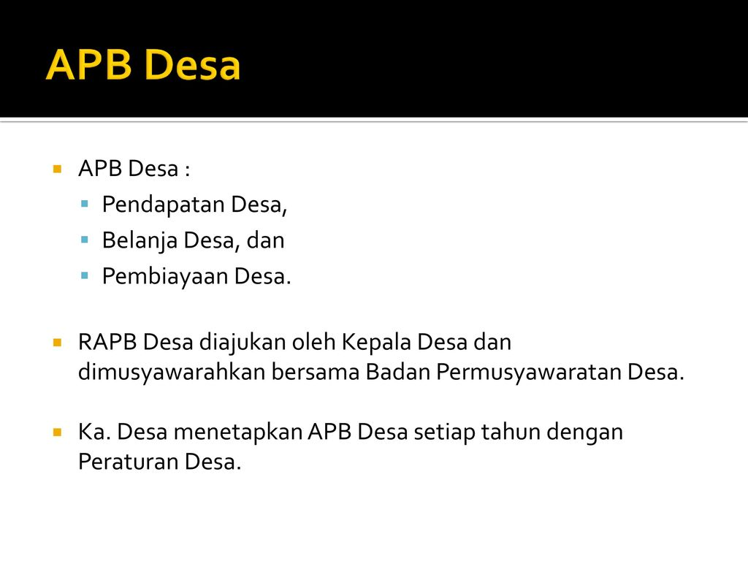

Slide 17
STRUKTUR
APBDESA
APB Desa
1. PENDAPATAN
1.1. PADesa
1.2. Transfer
2. BELANJA
2.1. Penyelenggaraan Pemerintahan Desa
3.1. Penerimaan Pembiayaan
1.3. Pendapatan Lain-Lain
2.5. Tak Terduga
2.2. Pelaksanaan Pembangunan Desa
2.3. Pembinaan Kemasyarakatan Desa;
2.4. Pemberdayaan Masyarakat Desa
3. PEMBIAYAAN
3.2. Pengeluaran Pembiayaan

Slide 18
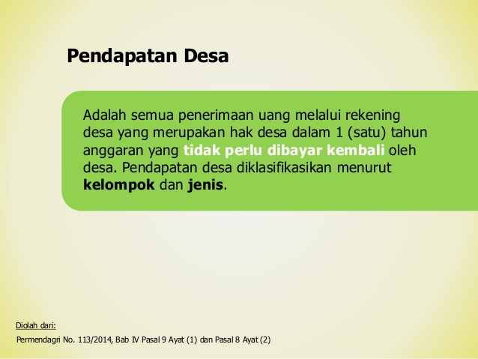

Slide 19
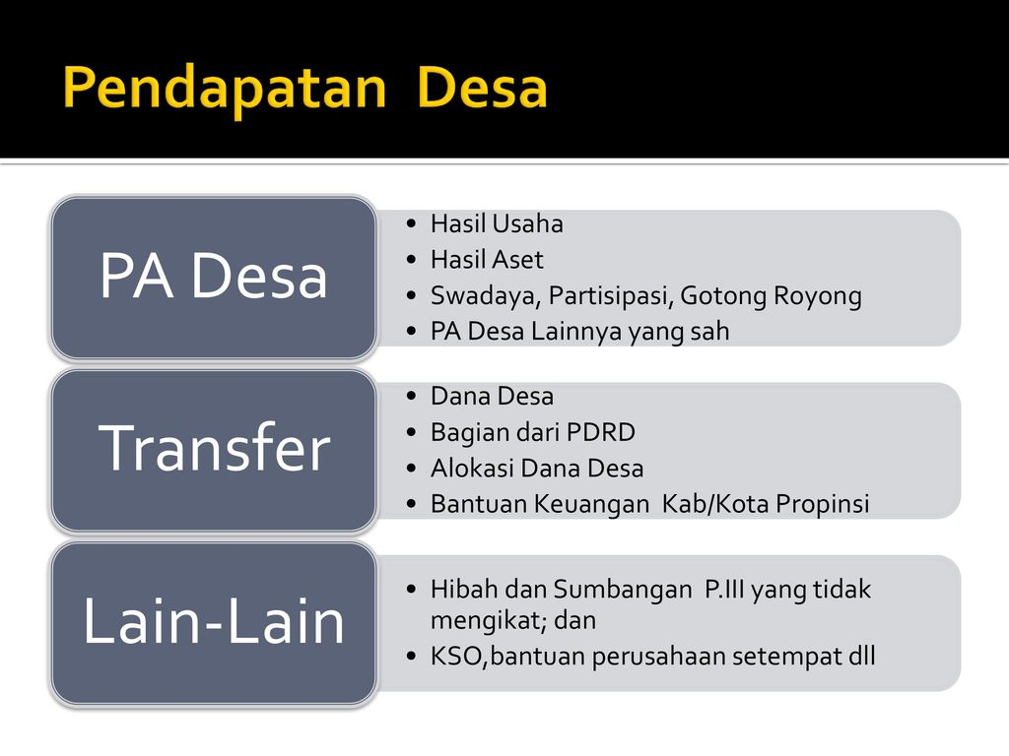

Slide 20
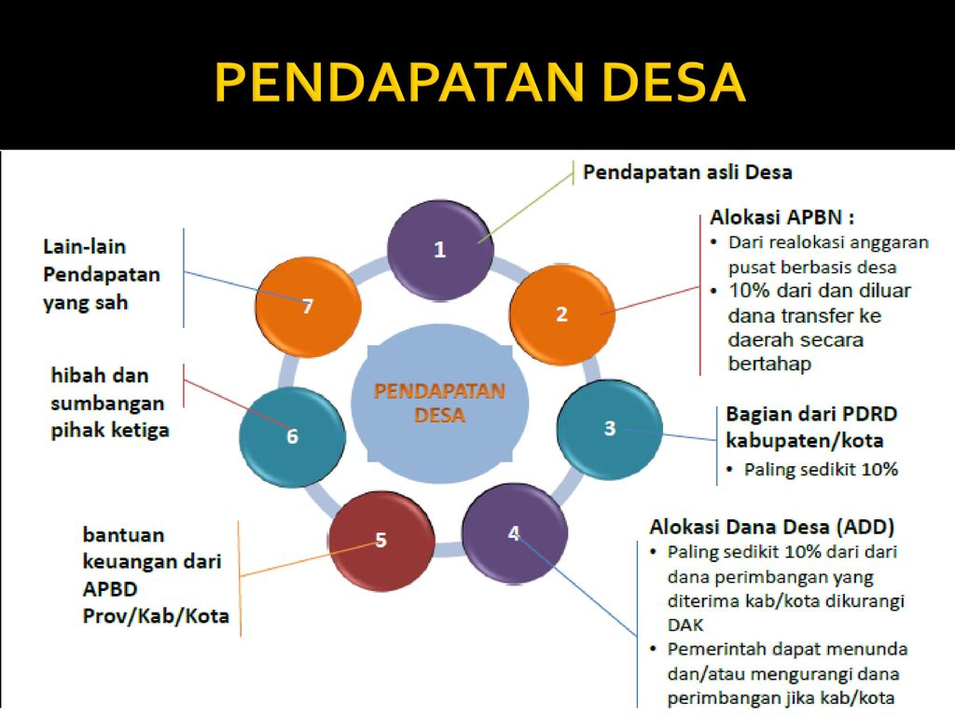

Slide 21
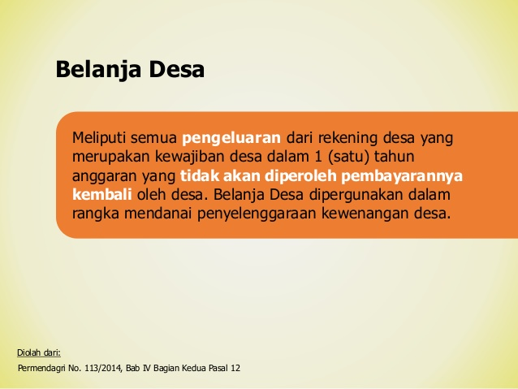

Slide 22
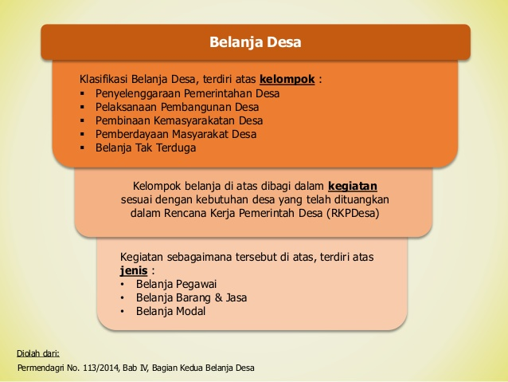

Slide 23
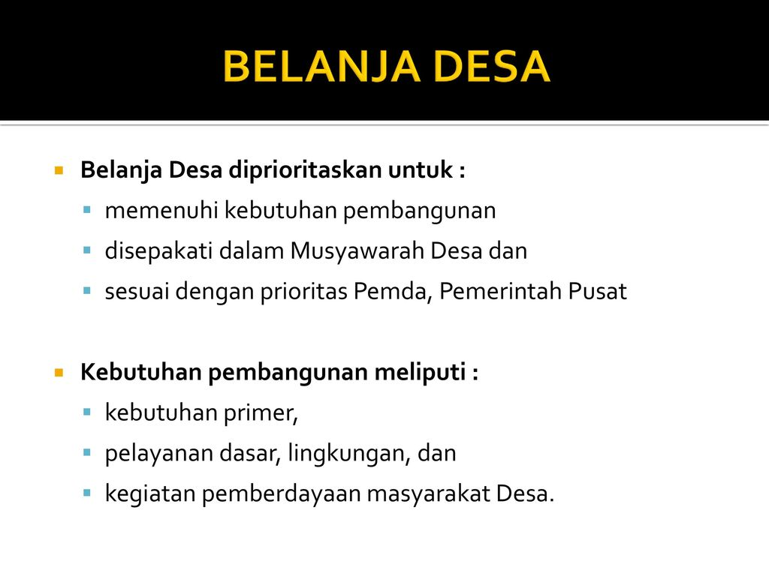

Slide 24
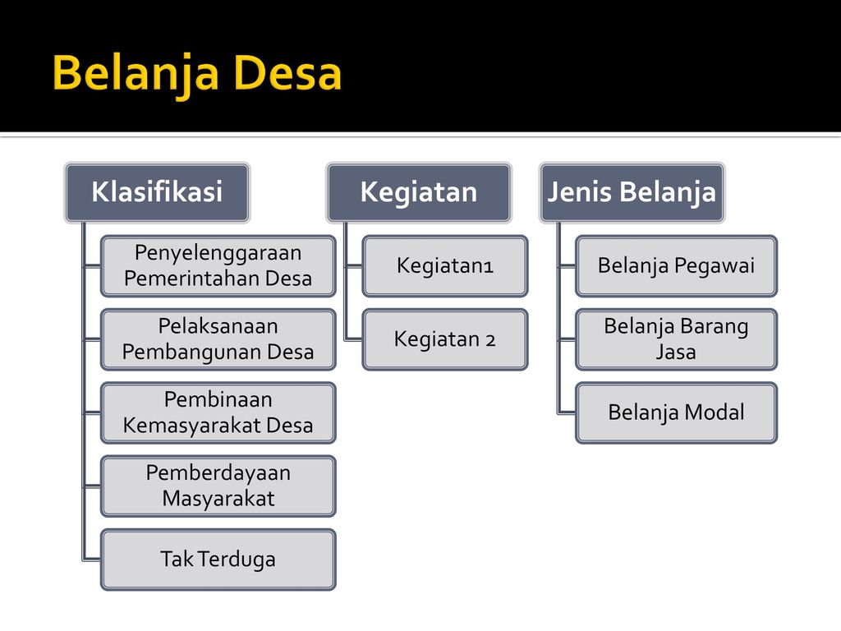

Slide 25
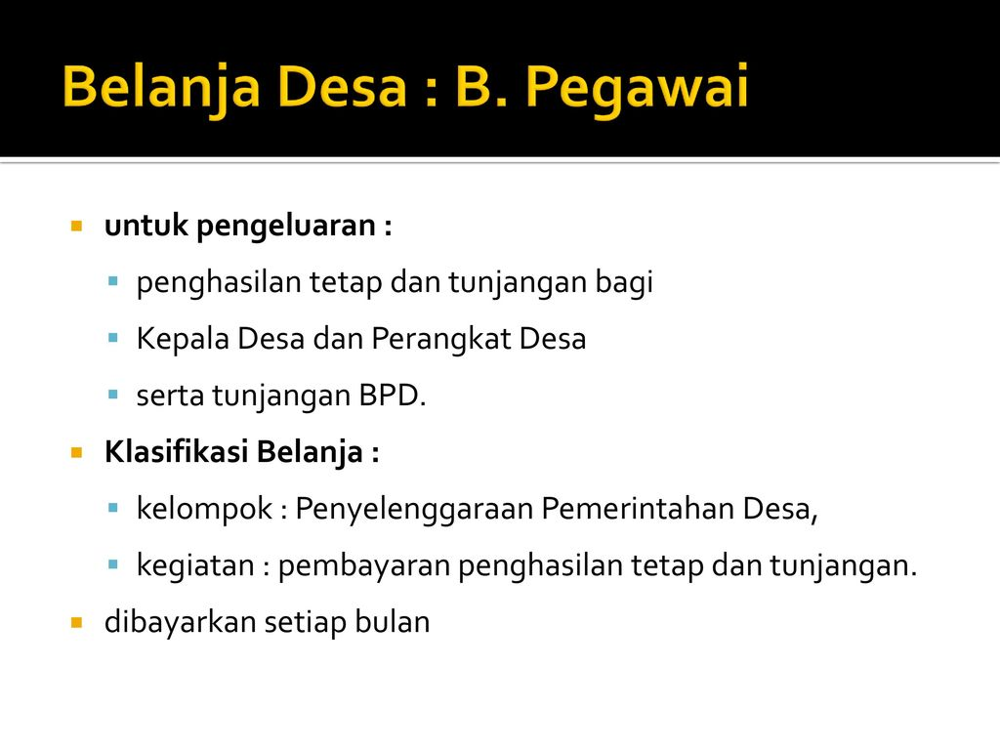

Slide 26
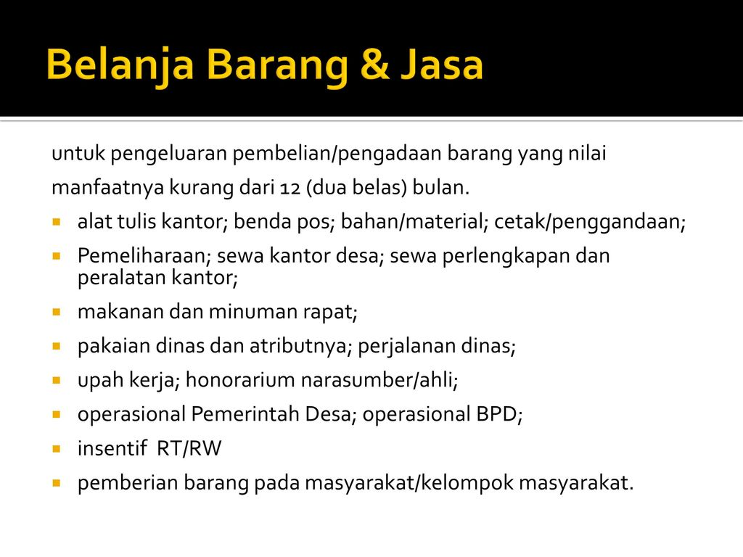

Slide 27
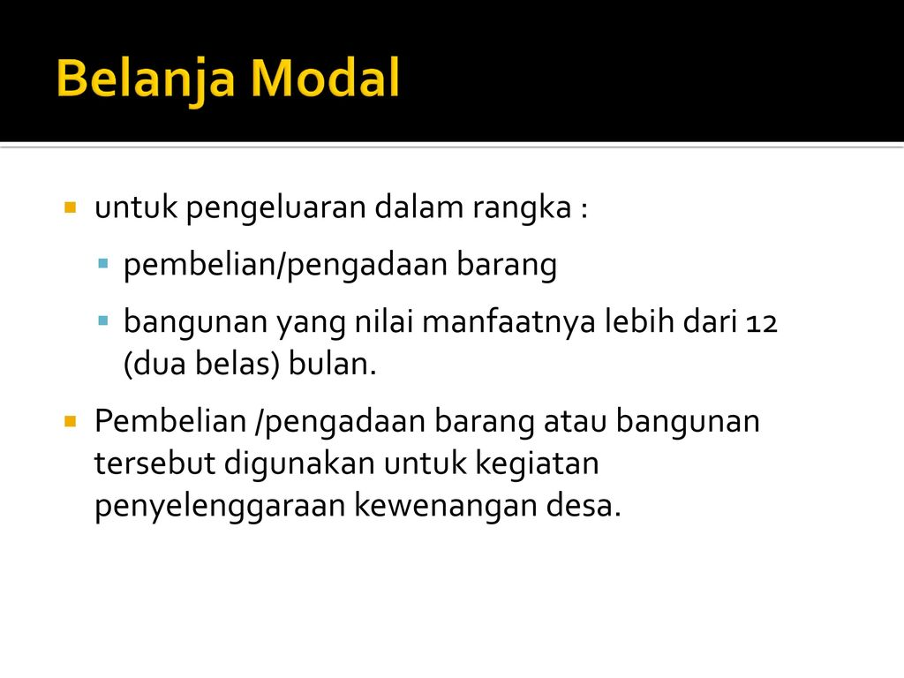

Slide 28
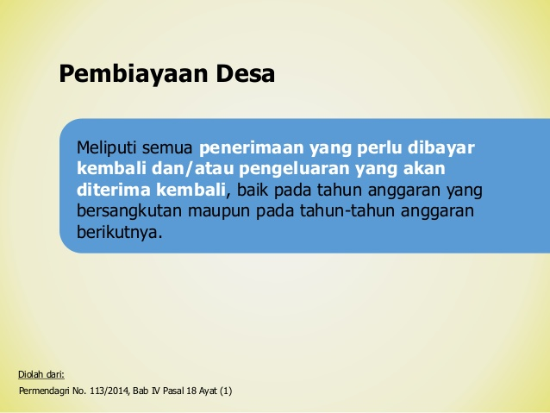

Slide 29
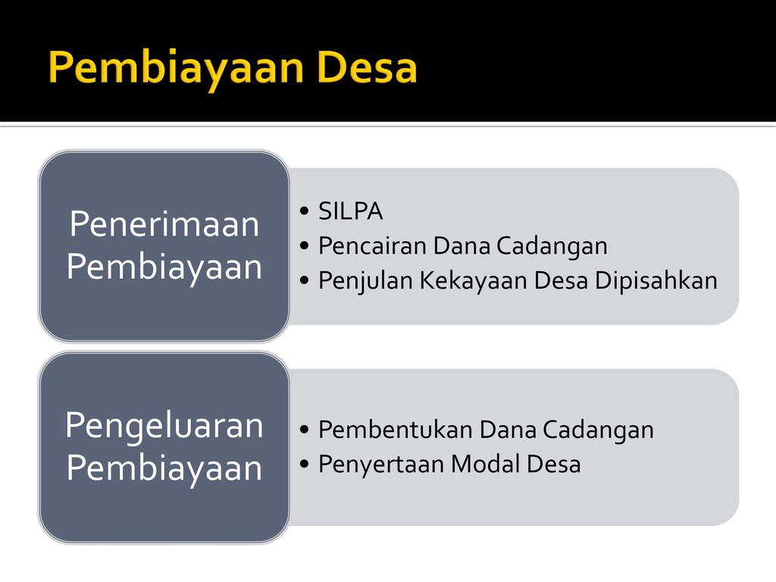

Slide 30
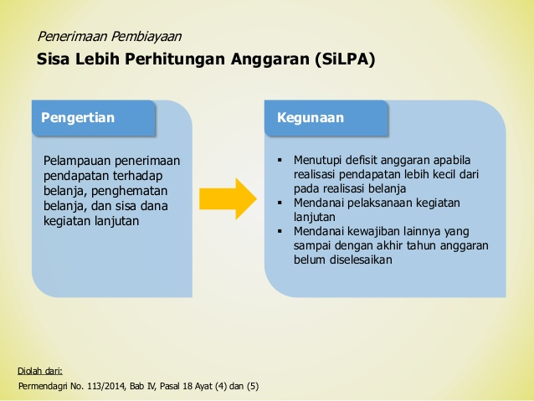

Slide 31
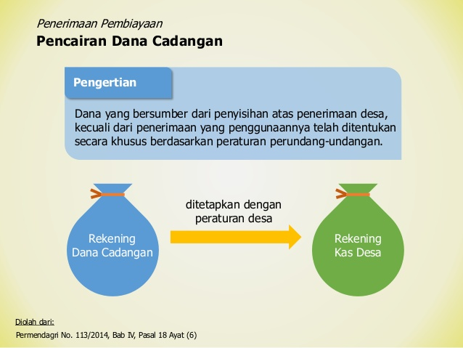

Slide 32
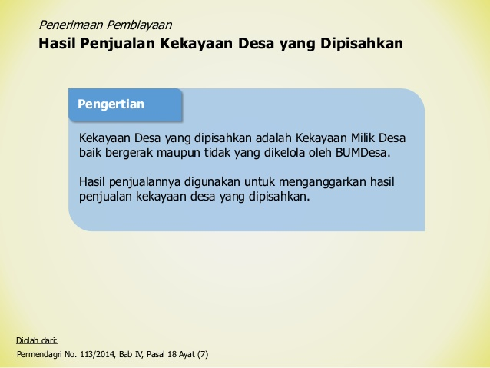

Slide 33
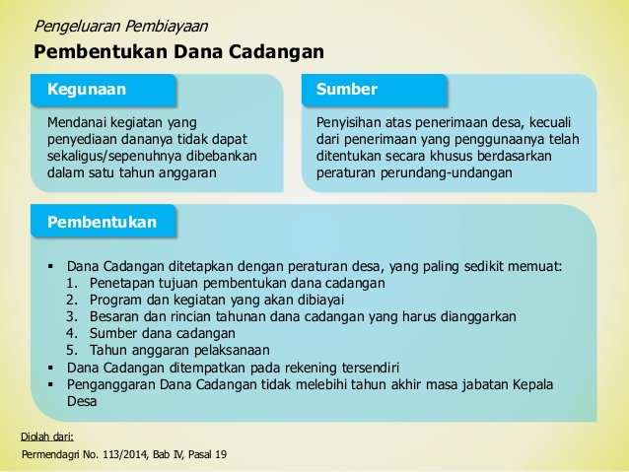

Slide 34
Komposisi Belanja APB DESA
Pasal 100 PP 47 2015:
Paling sedikit 70% jumlah anggaran belanja Desa digunakan untuk mendanai penyelenggaraan Pemerintahan Desa, pelaksanaan pembangunan Desa, pembinaan kemasyarakatan Desa, dan pemberdayaan masyarakat Desa
Paling banyak 30% jumlah anggaran belanja Desa digunakan untuk:
  penghasilan tetap dan tunjangan kepala Desa dan perangkat Desa;
  operasional Pemerintah Desa;
  tunjangan dan operasional Badan Permusyawaratan Desa; dan
  insentif rukun tetangga dan rukun warga

Slide 35
Perhitungan SILTAP Aparatur Desa
Pasal 81 PP 47 Tahun 2015, Penghasilan tetap kepala Desa dan perangkat Desa dianggarkan dalam APB Desa yang bersumber dari ADD.
Pengalokasian ADD untuk penghasilan tetap kepala Desa dan perangkat Desa menggunakan penghitungan sebagai berikut:
  ADD yang berjumlah s.d Rp. 500 juta digunakan maksimal 60%
  ADD yang berjumlah Rp500 juta s/d Rp700 juta digunakan maksimal 50%
  ADD yang berjumlah lebih dari Rp 700 juta s/d Rp 900 juta digunakan maksimal 40%
  ADD yang berjumlah lebih dari Rp 900 juta digunakan maksimal 30%

Slide 36

PEMBIAYAAN
Pembiayaan Desa adalah semua penerimaan yang perlu dibayar kembali dan/atau pengeluaran yang akan diterima kembali, baik pada tahun anggaran yang bersangkutan maupun pada tahun-tahun anggaran berikutnya.
PENERIMAAN PEMBIAYAAN
Sisa lebih perhitungan anggaran (SiLPA) tahun sebelumnya;
PENGELUARAN PEMBIAYAAN
Pembentukan Dana Cadangan; dan
Pencairan Dana Cadangan; dan
Hasil penjualan kekayaan desa yang dipisahkan
Penyertaan Modal Desa

Slide 37


TAHAPAN PENYUSUNAN APBDes
Pagu APB Desa Tahun sebelumnya
Pencabutan Perdes
Kades & BPD
7 hr
Pembatalan Perdes
APB Desa
7 hr
Penyempurnaan Raperdes APB Desa
tidak sesuai dengan kepentingan umum dan peraturan perundang-undangan yang lebih tinggi
Evaluasi Bupati via Camat
20 hr
Pelaksanaan Perdes
APB Desa
Penetapan Perdes
APB Desa
tidak memberikan hasil evaluasi
3 hr
Penyusunan Raperdes APB Desa
Penyerahan Raperdes APB Desa kpd Kades
Penyerahan kpd BPD untuk dibahas/disepakati
Penyepakatan Bersama BPD
Rencana Kegiatan Anggaran
RKP Desa
Perbup ttg pendelegasian evaluasi Rancangan Peraturan Desa tentang APB Desa kepada Camat (Permendagri Pasal 23 ayat (6))

Slide 38
Selamat dan Sukses
Sampai jumpa dengan materi
yang lain

Slide 39
Soal Pendalaman
Coba jelaskan pendapat saudara tentang pengembangan tentang berbagai sumber pendapatan desa ;
a. Pendapatan asli desa
b. Pendaptan dari transfer
c. Pendapatan lain-lain

